Slide 1
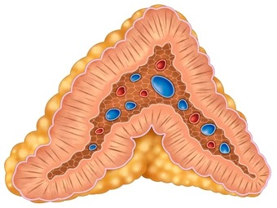
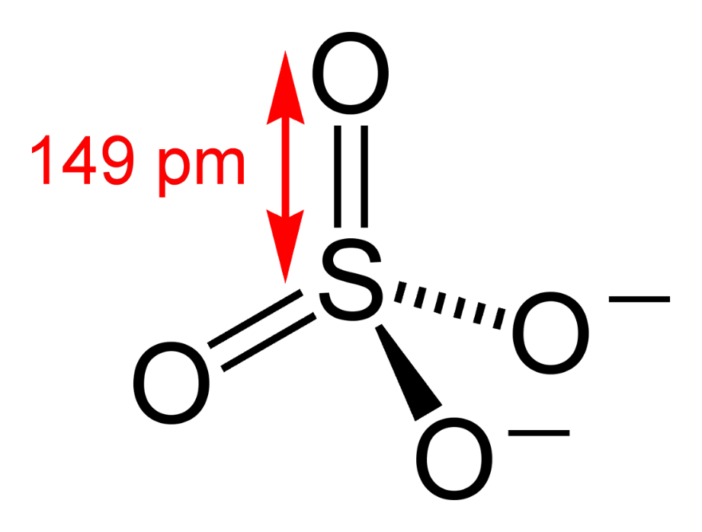
Univerzitet u Beogradu
Fakultet veterinarske medicine
Katedra za fiziologiju i biohemiju
Vežba XI
Kvalitativno i kvantitativno određivanje hlorida mokraće
Dokazivanje slobodnih i vezanih sulfata mokraće

Slide 2
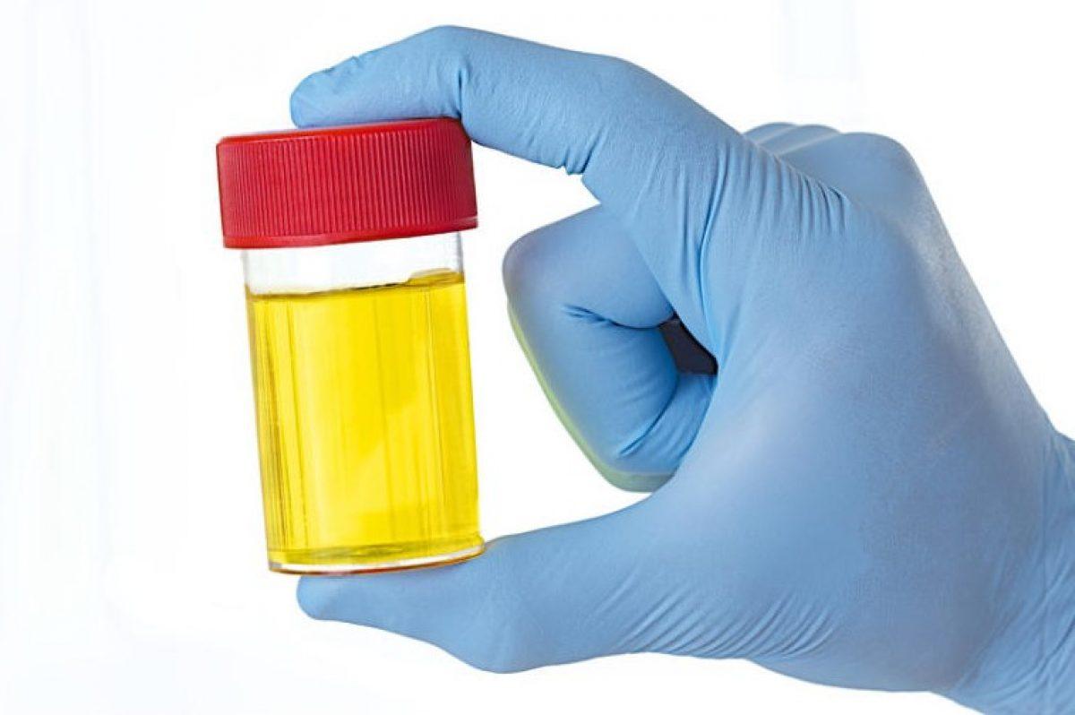
Neorganski sastojci mokraće
Voda (95-97%)
Natrijum
Kalijum
Fosfati
Sulfati
Hloridi
Kalcijum

Slide 3
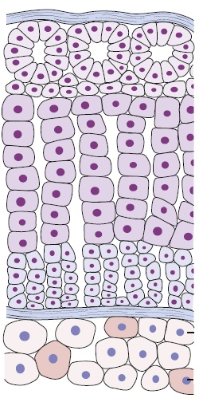
Hloridi
Koncentracija hlorida u mokraći zavisi od funkcionalnog stanja kore nadbubrežne žlezde.
U obliku soli Na i K.
Zona glomerulosa
(aldosteron)
Fiziološka konc. NaCl:
10 g/L mokraće
Zona fasciculata
(dezoksikortikosteron)
Zona reticularis
Medulla

Slide 4
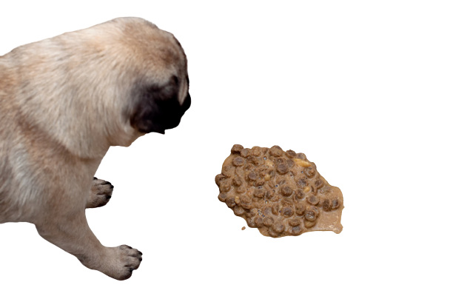
Smanjenje koncentracije hlorida

Slide 5
Kvalitativno dokazivanje hlorida u mokraći
Proba sa srebro-nitratom
Princip reakcije:
4 mL mokraće
+
2 kapi AgNO3
AgNO3+NaCl AgCl + NaNO3
Beli talog
+

Slide 6
Kvantitativno dokazivanje hlorida u mokraći
AgNO3
(0, 17 M)
Titracija po Moohr-u
Ag + Cl AgCl (beli talog)
2 Ag + CrO4 Ag2CrO4
1 mL AgNO3 ~ 0,01 g NaCl
10 mL mokraće
+
1 mL K-hromata
(indikator)
Broj utrošenih mL AgNO3 × 0,01=
= g NaCl/10 mL mokraće
g NaCl/10 ml mokraće × 100 = g NaCl/L mokraće
Dobijeni rezultat se množi sa korekcionim faktorom: 0,607
(ksantin i mokraćna kiselina)

Slide 7
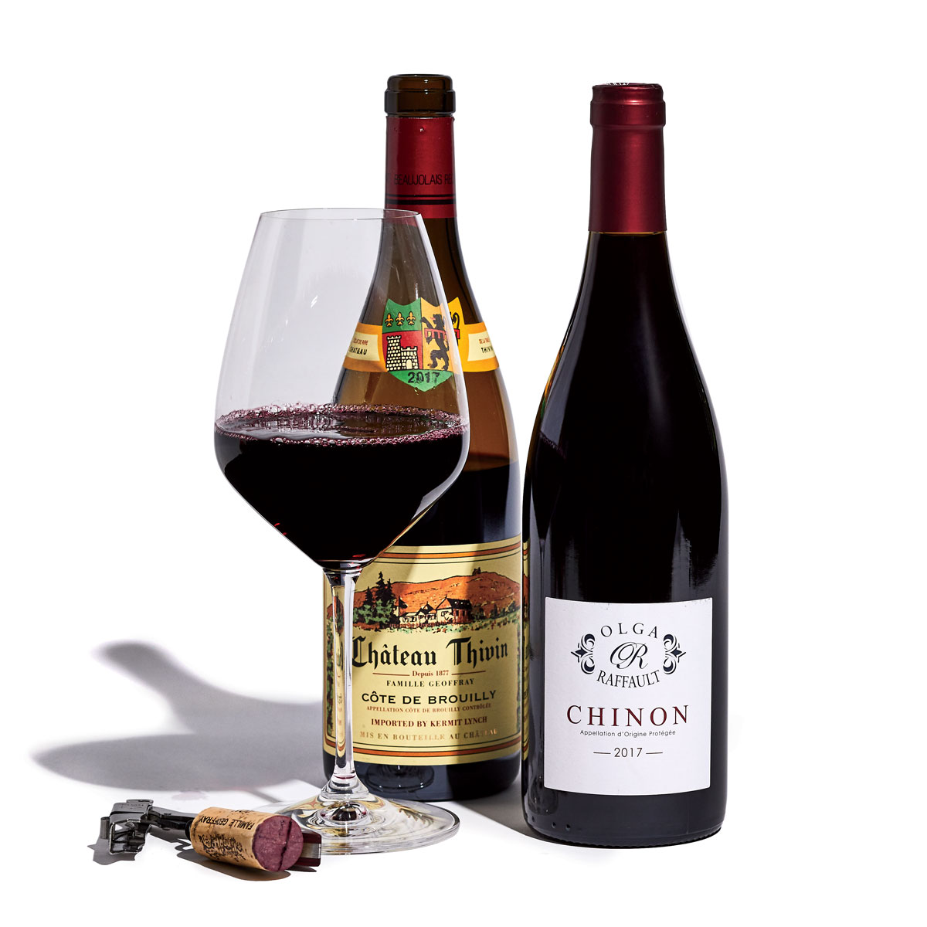
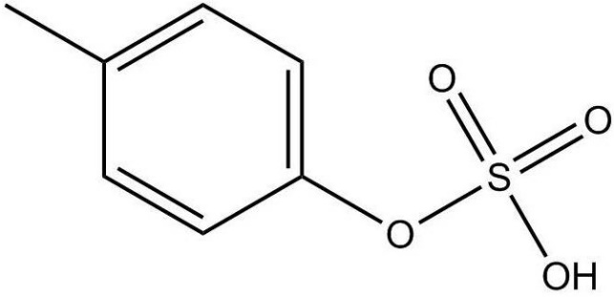
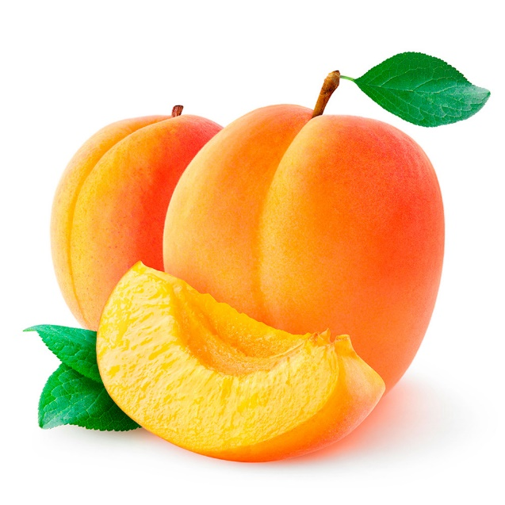
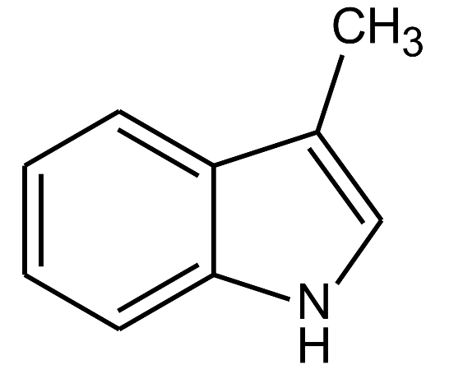
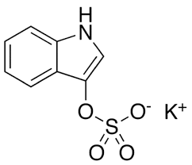
Sulfati
Slobodni (neorganski)
Vezani
Jedinjenja sa Na, K, Ca, Mg i NH3.
Estarski vezana H2SO4 za aromatične alkohole.
?
80 – 90 %
p-krezol
p-krezol-sulfat
Skatol
Skatol-sulfat

Slide 8
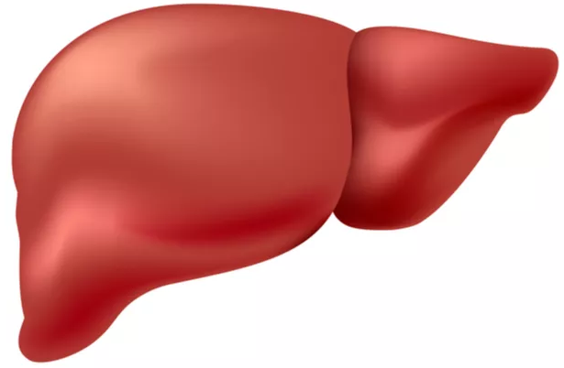
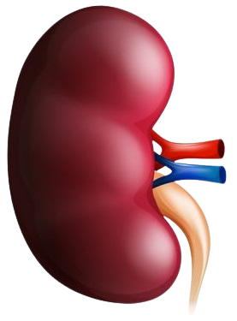
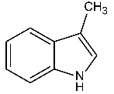
Poreklo sulfata
Sistemski krvotok
Vezani sulfati
Vezivanje za H2SO4
Portalni krvotok
Vezani sulfati u mokraći
Indol
Fenol
Proteini
(AK)
Krezol
Skatol
Tanko crevo
Debelo crevo

Slide 9
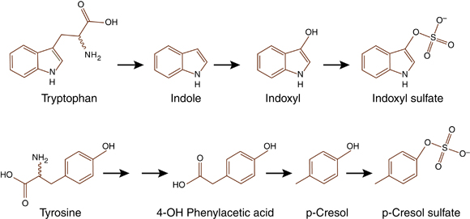
Poreklo sulfata
Triptofan
Indol
Indoksil
Indoksil-sulfat
Tirozin
Fenolacetat
Krezol
Krezol-sulfat

Slide 10
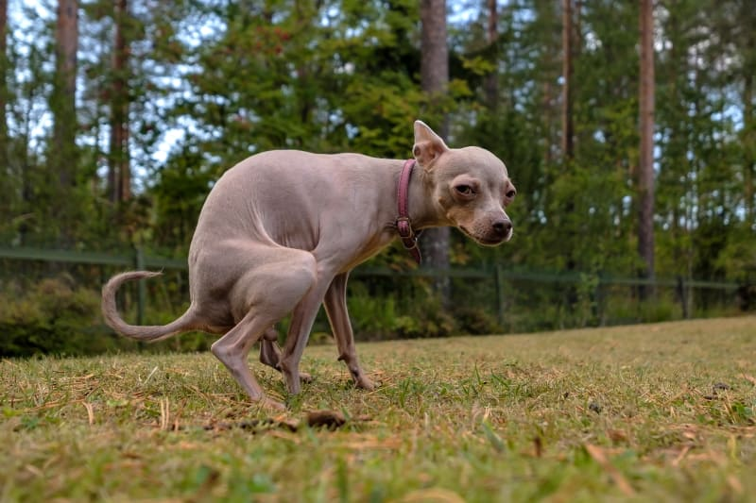
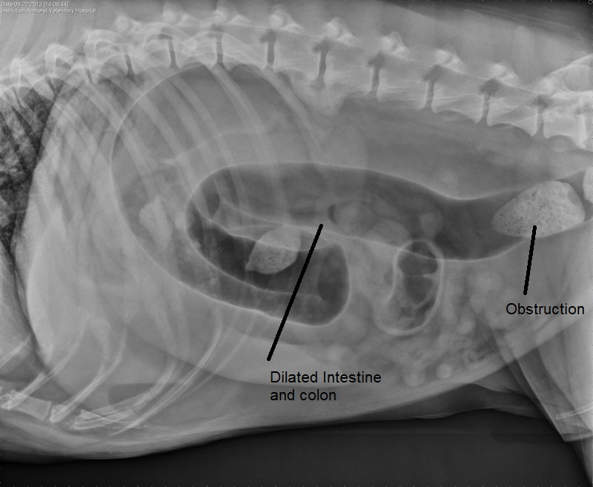
Porast koncentracije vezanih sulfata u mokraći?
Amherst Veterinary Hospital

Slide 11
Porast koncentracije vezanih sulfata u mokraći?
Sistemski krvotok
Vezani sulfati
Vezivanje za H2SO4
Portalni krvotok
Porast konc. vezanih sulafata u mokraći
Vezani sulfati u mokraći
Indol
Fenol
Proteini
(AK)
Krezol
Skatol
Tanko crevo
Debelo crevo

Slide 12
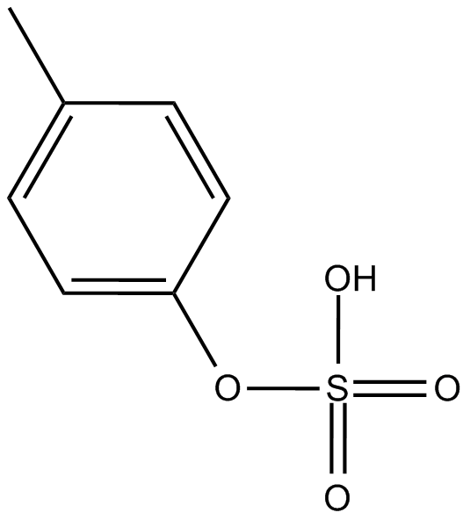
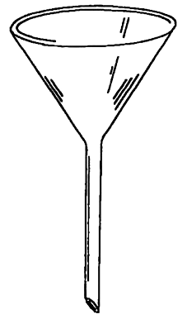
Kvalitativno dokazivanje sulfata u mokraći
Proba sa Ba(OH)2
Konc. HCl
u istoj zapremini
4 mL mokraće
+
3 mL zas. BaCl2
+
3 mL Ba(OH)2
HCl
Beli talog
odmah po dodavanju
Beli talog
nakon kuvanja
Filtrat
Beli talog
(istaloženi fosfati i slob. sulfati)
-
+

Slide 13
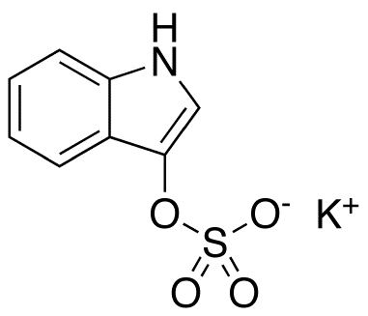
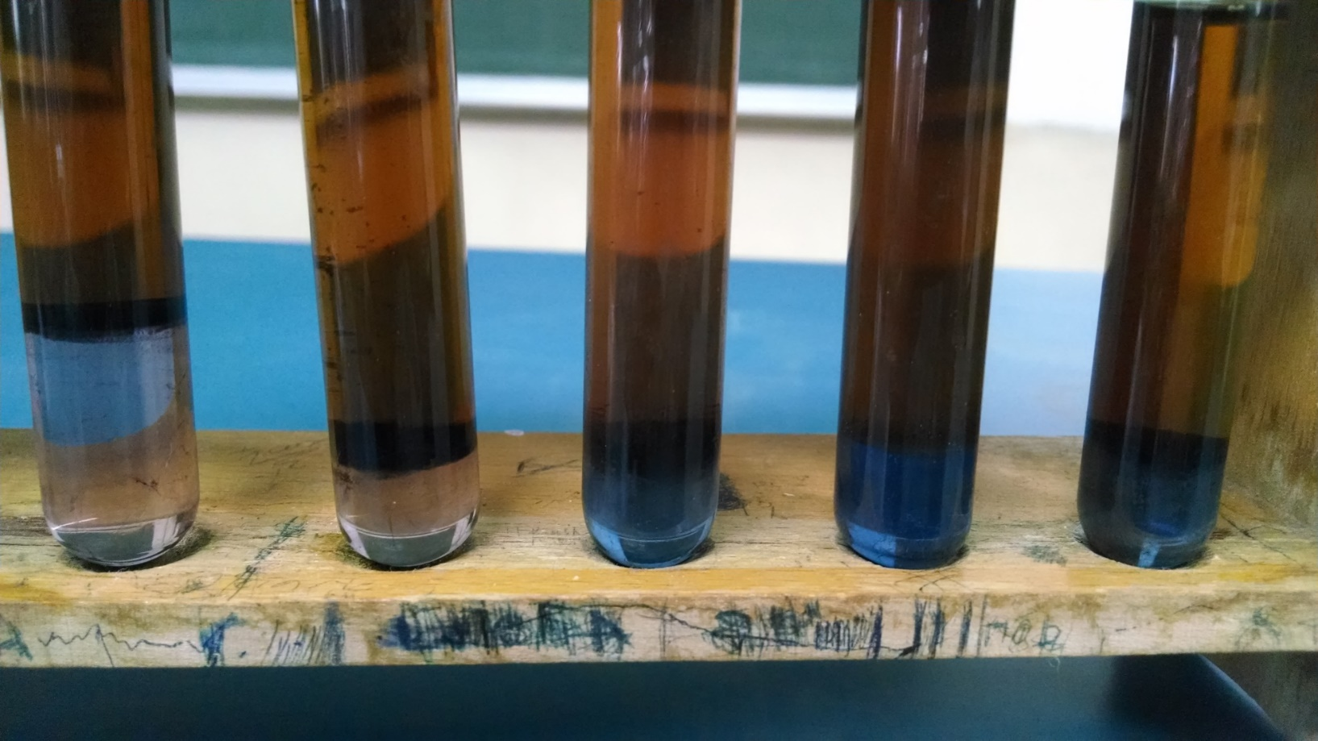
Kvalitativno dokazivanje sulfata u mokraći
2 kapi razbl. FeCl3
+
2 mL hloroforma
Dobro promućkati
HCl
Indoksil-sulfat
5 mL mokraće
+
10 mL konc. HCl
FeCl3
Intenzitet plave boje je proporcionalan konc. sulfata.
Indoksil
Indigo

Slide 14
Hvala na pažnji!

